Slide 1
DESARROLLO DE ENTORNOS WEB
INTRODUCCION A JAVASCRIPT – Funciones JS

Slide 2
Contenidos o temas
Creación de funciones de usuario
Funciones con y sin parámetros
Llamada de funciones
Valor de retorno de una función

Slide 3

Funciones de usuario en JavaScript
Cuando se desarrolla una aplicación compleja, es muy habitual utilizar una y otra vez las mismas instrucciones.
Las funciones son la solución a todos estos problemas, tanto en JavaScript como en el resto de lenguajes de programación. Una función es un conjunto de instrucciones que se agrupan para realizar una tarea concreta y que se pueden reutilizar fácilmente.

Slide 4
Funciones de usuario en JavaScript
Las funciones son uno de los bloques de construcción fundamentales en JavaScript. Una función en JavaScript es similar a un procedimiento — un conjunto de instrucciones que realiza una tarea o calcula un valor, pero para que un procedimiento califique como función, debe tomar alguna entrada y devolver una salida donde hay alguna relación obvia entre la entrada y la salida. Para usar una función, debes definirla en algún lugar del ámbito desde el que deseas llamarla.

Slide 5

Funciones de usuario sin parámetros (argumentos) en JavaScript
En primer lugar se debe crear la función básica con las instrucciones comunes. Las funciones en JavaScript se definen mediante la palabra reservada function, seguida del nombre de la función. Su definición formal es la siguiente:

Slide 6
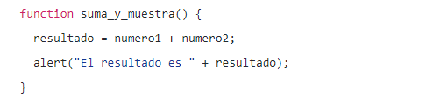
Funciones de usuario sin parámetros (argumentos) en JavaScript
Se crea una función llamada suma_y_muestra() de la siguiente forma:

Slide 7
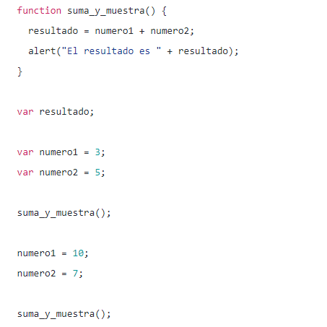
Funciones de usuario sin parámetros (argumentos) en JavaScript
La llamada a la función se realiza simplemente indicando su nombre, incluyendo los paréntesis del final y el carácter ; para terminar la instrucción:

Slide 8

Funciones de usuario con parámetros (argumentos) en JavaScript
La palabra clave function va primero, luego va el nombre de función, luego una lista de parámetros entre paréntesis (separados por comas, vacía en el ejemplo anterior) y finalmente el código de la función entre llaves {}, también llamado “el cuerpo de la función”.

Slide 9
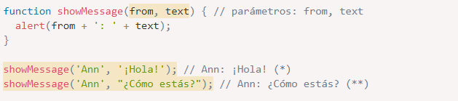
Funciones de usuario con parámetros (argumentos) en JavaScript
Podemos pasar datos arbitrarios a funciones usando parámetros.
En el siguiente ejemplo, la función tiene dos parámetros: from y text. Cuando la función se llama (*) y (**), los valores dados se copian en variables locales from y text. Y la función las utiliza.

Slide 10
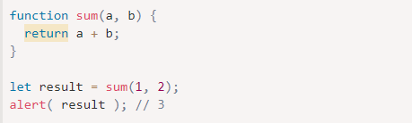
Funciones de usuario devolviendo un valor (Retorno)
Una función puede devolver un valor al código de llamada como resultado.
El ejemplo más simple sería una función que suma dos valores:

Slide 11
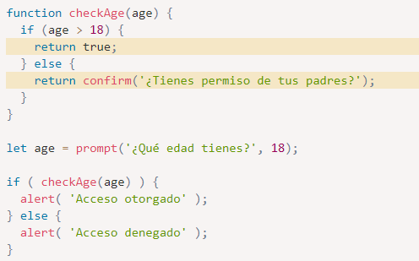
Funciones de usuario devolviendo un valor (Retorno)
La directiva return puede estar en cualquier lugar de la función. Cuando la ejecución lo alcanza, la función se detiene y el valor se devuelve al código de llamada (asignado al result anterior).
Puede haber muchos casos de return en una sola función. Por ejemplo:

Slide 12
DESARROLLO DE ENTORNOS WEB
INTRODUCCION A JAVASCRIPT – Objetos de JS

Slide 13
Contenidos o temas
Objeto String
Objeto Date
Objeto Math

Slide 14

Objeto String
El objeto String se utiliza para representar y manipular una secuencia de caracteres.
Las cadenas son útiles para almacenar datos que se pueden representar en forma de texto. Algunas de las operaciones más utilizadas en cadenas son verificar su length, para construirlas y concatenarlas usando operadores de cadena + y +=, verificando la existencia o ubicación de subcadenas con indexOf() o extraer subcadenas con el método substring().

Slide 15
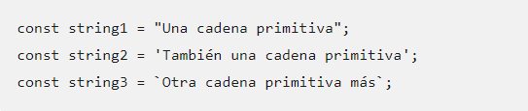

Objeto String
Las cadenas se pueden crear como primitivas, a partir de cadena literales o como objetos, usando el constructor String():

Slide 16

Propiedades del Objeto String
La clase String sólo tiene una propiedad: length, que guarda el número de caracteres del String.

Slide 17
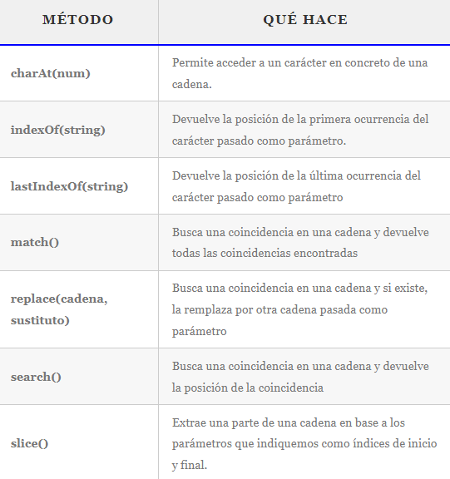
Métodos del Objeto String
Los objetos de la clase String tienen una buena cantidad de métodos, para realizar lo siguiente:

Slide 18
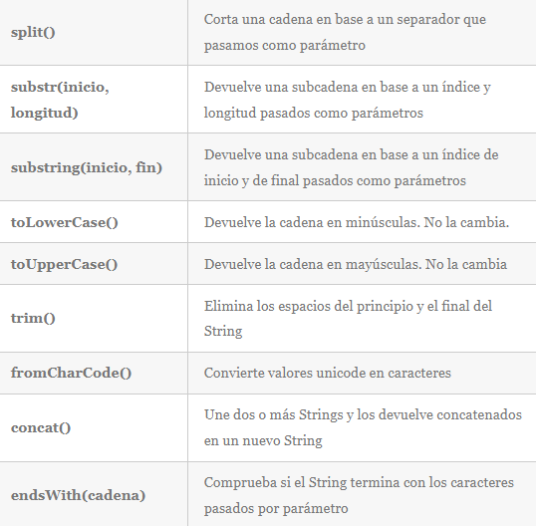
Métodos del Objeto String

Slide 19
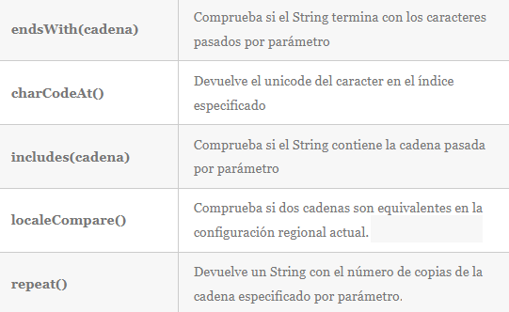
Métodos del Objeto String

Slide 20
Objeto Date
Los objetos Date representan en JavaScript un momento fijo en el tiempo en un formato independiente. El objeto Date contiene un Number que representa los milisegundos transcurridos desde el 1 de Enero de 1970 UTC.
Para crear un nuevo objeto Date se lo instancia con new Date()

Slide 21


Objeto Date
Sin argumentos, crea un objeto Date para la fecha y la hora actuales:
Si se pasa un único argumento, y es de tipo string, entonces es analizado y convertido a fecha automáticamente.

Slide 22
Métodos del Objeto Date
Los objetos de la clase Date no tienen propiedades pero si métodos:
MÉTODOS | QUÉ HACE
getDate() | Devuelve el día del mes.
getDay() | Devuelve el día de la semana.
getHours() | Retorna la hora.
getMinutes() | Devuelve los minutos.
getMonth() | Devuelve el mes (atención al mes que empieza por 0).
getSeconds() | Devuelve los segundos.
getTime() | Devuelve los milisegundos transcurridos entre el día 1 de enero de 1970 y la fecha correspondiente al objeto al que se le pasa el mensaje.

Slide 23
Métodos del Objeto Date
Los objetos de la clase Date no tienen propiedades pero si métodos:
MÉTODOS | QUE HACE
getFullYear() | Retorna el año con todos los dígitos. Usar este método para estar seguros de que funcionará todo bien en fechas posteriores al año 2000.
setDate() | Actualiza el día del mes.
setHours() | Actualiza la hora.
setMinutes() | Cambia los minutos.
setMonth() | Cambia el mes (atención al mes que empieza por 0).
setSeconds() | Cambia los segundos.
setTime() | Actualiza la fecha completa. Recibe un número de milisegundos desde el 1 de enero de 1970.

Slide 24
Objeto Math
Math es un objeto incorporado que tiene propiedades y métodos para constantes y funciones matemáticas.
Math funciona con el tipo Number. No funciona con BigInt.
A diferencia de los demás objetos globales, el objeto Math no se puede editar. Todas las propiedades y métodos de Math son estáticos.

Slide 25
Propiedades del Objeto Math
PROPIEDADES | QUE HACE
Math.E | Número de Euler
Math.LN2 | Equivalente a Math.log(2)
Math.LN10 | Equivalente a Math.log(10)
Math.LOG2E | Equivalente a Math.log2(Math.E)
Math.LOG10E | Equivalente a Math.log10(Math.E)
Math.PI | Número PI o π
Math.SQRT1_2 | Equivalente a Math.sqrt(1/2).
Math.SQRT2 | Equivalente a Math.sqrt(2).

Slide 26
Métodos del Objeto Math
MÉTODOS | QUE HACE
Math.abs(x) | Devuelve el valor absoluto de x.
Math.sign(x) | Devuelve el signo del número: 1 positivo, -1 negativo
Math.exp(x) | Exponenciación. Devuelve el número e elevado a x.
Math.expm1(x) | Equivalente a Math.exp(x) - 1.
Math.max(a, b, c...) | Devuelve el número más grande de los indicados por parámetro.
Math.min(a, b, c...) | Devuelve el número más pequeño de los indicados por parámetro.
Math.pow(base, exp) | Potenciación. Devuelve el número base elevado a exp.
Math.sqrt(x) | Devuelve la raíz cuadrada de x.

Slide 27
Métodos del Objeto Math
MÉTODOS | QUE HACE
Math.cbrt(x) | Devuelve la raíz cúbica de x.
Math.random() | Devuelve un número al azar entre 0 y 1 con 16 decimales.
Math.log(x) | Devuelve el logaritmo natural en base e de x.
Math.log10(x) | Devuelve el logaritmo decimal (en base 10) de x.
Math.log2(x) | Devuelve el logaritmo binario (en base 2) de x.
Math.log1p(x) | Devuelve el logaritmo natural de (1+x).
Math.round(x) | Devuelve x con redondeo (el entero más cercano)
Math.ceil(x) | Devuelve x con redondeo superior (el entero más alto)
Math.floor(x) | Devuelve x con redondeo inferior (el entero más bajo)
Math.trunc(x) | Trunca el número x (devuelve sólo la parte entera)

Slide 28
Métodos del Objeto Math
MÉTODOS | QUE HACE
Math.sin(x) | Seno de x
Math.asin(x) | Arcoseno de x
Math.sinh(x) | Seno hiperbólico de x
Math.cos(x) | Coseno de x
Math.acos(x) | Arcocoseno de x
Math.cosh(x) | Coseno hiperbólico de x
Math.tan(x) | Tangente de x
Math.atan(x) | Arcotangente de x
Math.tanh(x) | Tangente hiperbólica de x
Math.hypot(a, b..) | Devuelve la raíz cuadrada de a² + b² + ...

Slide 29
DESARROLLO DE ENTORNOS WEB
INTRODUCCION A JAVASCRIPT – Formularios JS

Slide 30
Contenidos o temas
Formulario web
Controles básicos
Controles de selección
Eventos de controles y formularios

Slide 31
Formulario web
Un formulario es un conjunto de controles (botones, cajas de texto, casillas de verificación, botones radio, etc.) que permiten al usuario introducir datos y enviarlos al servidor web para su procesamiento.

Slide 32
Formulario web
La etiqueta que delimita un formulario es la etiqueta <form> ...</form>. Los atributos más importantes de la etiqueta <form> son:
action: contiene el nombre del agente que procesará los datos remitidos al servidor (por ejemplo, un script de PHP).
method: define la manera de enviar los datos al servidor. Los valores posibles son:
get: los valores enviados se añaden a la dirección indicada en el atributo action.
post: los valores se envían de forma separada.

Slide 33
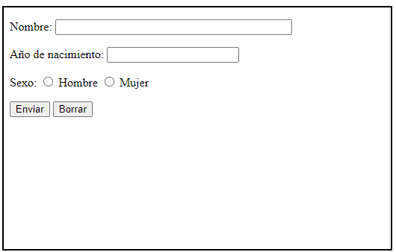
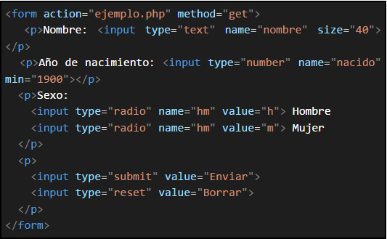
Formulario web
Ejemplo de formulario HTML:

Slide 34
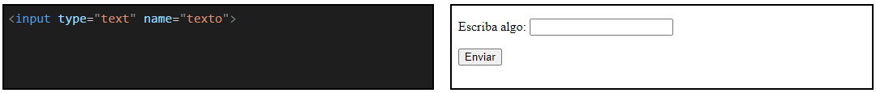
Controles básicos
Cuadro de Texto <input type="text">: Las cajas de texto de una sola línea se crean mediante una etiqueta <input> cuyo atributo type tiene el valor “text”.

Slide 35
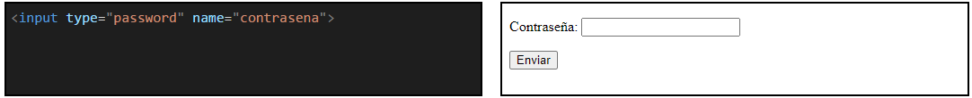
Controles básicos
Cuadro de texto de Contraseña: <input type="password">: Las cajas de texto de una sola línea específicas para contraseñas se crean mediante una etiqueta <input> cuyo atributo type tiene el valor “password”.

Slide 36
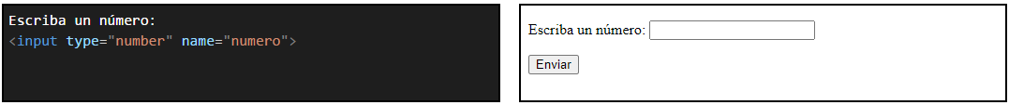
Controles básicos
Cuadro de texto de Numérico: <input type=“number">: Las cajas de texto de una sola línea específicas para números se crean mediante una etiqueta <input> cuyo atributo type tiene el valor “number”. En principio, los valores admitidos por el control son números enteros.

Slide 37
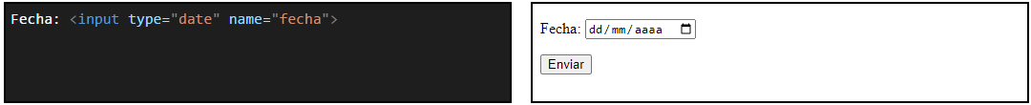
Controles básicos
Cuadro de texto de Fecha: <input type=“date">: Las cajas de texto de una sola línea específicas para fechas (días, meses, años) se crean mediante una etiqueta <input> cuyo atributo type tiene el valor “date”. El dato se envía con el formato AAAA-MM-DD donde AAAA es el número de año, MM el número de mes y DD el número de día.

Slide 38
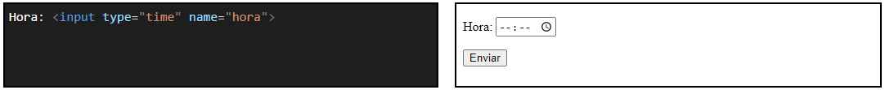
Controles básicos
Cuadro de texto de Hora: <input type=“time">: Las cajas de texto de una sola línea específicas para tiempos (horas, minutos) se crean mediante una etiqueta <input> cuyo atributo type tiene el valor “time”. El dato se envía con el formato HH-MM donde HH son las horas y MM los minutos.

Slide 39
Controles básicos
Botones <input> y <button>: Los botones se crean mediante la etiqueta <input> o mediante la etiqueta <button>. La diferencia entre ellos es que <input> sólo puede contener texto, mientras que <button> permite incluir elementos html como imágenes.
El contenido del botón <input> se define mediante el atributo value, por lo que sólo puede contener texto. El contenido del botón <button> se escribe dentro del elemento, por lo que puede incluir texto e imágenes.

Slide 40
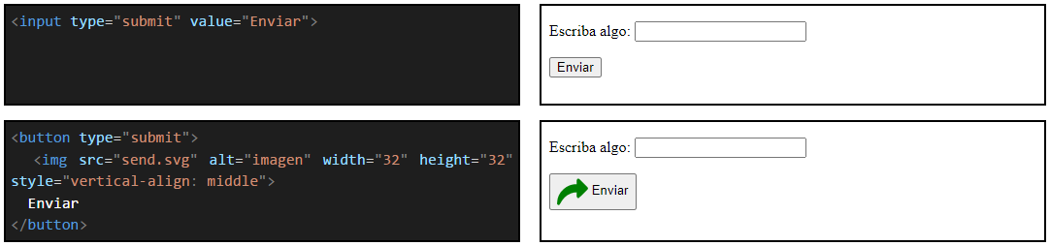
Controles básicos
El botón Submit es el que permite al usuario remitir los datos al servidor. Se crea mediante una etiqueta <input> o <button> cuyo atributo type tiene el valor submit.

Slide 41
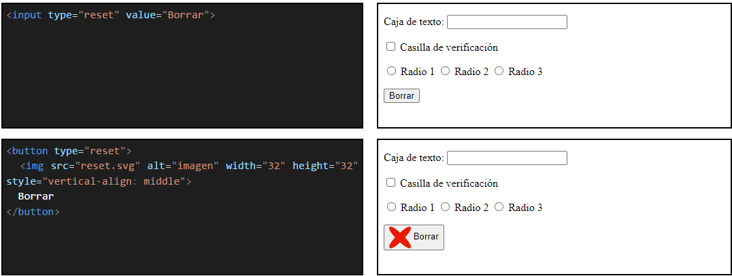
Controles básicos
Botones reset <input> o <button>: El botón Reset restablece los valores iniciales del formulario. Se crea mediante una etiqueta <input> o <button> cuyo atributo type tiene el valor reset.

Slide 42
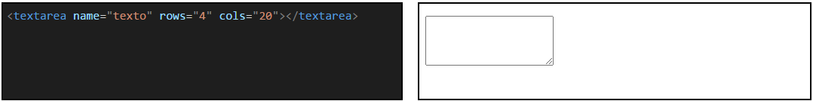
Controles básicos
Control Area de Texto <textarea>: Las cajas de texto de varias líneas se crean mediante la etiqueta <textarea>. Los atributos obligatorios rows y cols establecen el número de filas y columnas iniciales de la caja, aunque los navegadores permiten modificarlo arrastrando la esquina inferior derecha.

Slide 43
Controles de Selección
Botón de opción <input type="radio">: Los botones radio se crean mediante una etiqueta <input> cuyo atributo type tiene el valor “radio”.

Slide 44
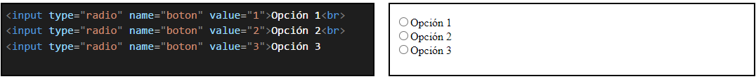
Controles de Selección
Los botones de radio que tienen el mismo atributo name forman un grupo, es decir, que si se marca uno de ellos se desmarca automáticamente el resto.

Slide 45
Controles de Selección
Casilla de Verificación <input type=“checkbox">: Las casillas de verificación se crean mediante una etiqueta <input> cuyo atributo type tiene el valor “checkbox”.

Slide 46
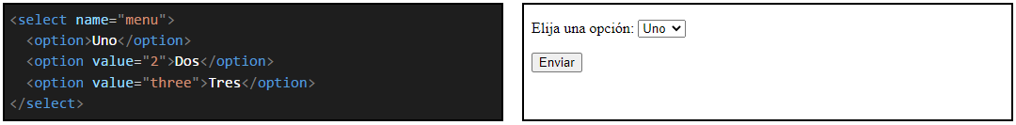
Controles de Selección
Cuadro combinado <select>: Los cuadros combinados se crean mediante la etiqueta <select>. Cada opción se define mediante la etiqueta <option>. El valor que se envía es el texto que aparece en la lista desplegable o menu, salvo si el elemento <option> contiene el atributo value.

Slide 47
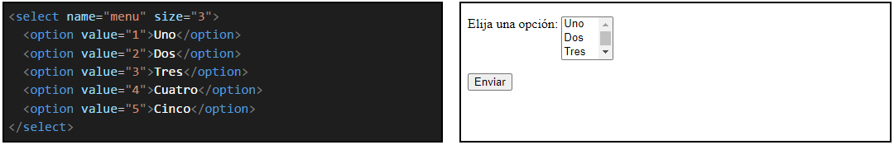
Controles de Selección
El atributo size permite definir la altura del control.

Slide 48

GRACIAS

